Slide 1
Különböző generációk információfeldolgozási és tanulási képességeinek statisztikai alapú tesztelése
1/13
Témavezető: Szabó Patrícia
Készítette: Csernák László
Programtervező Informatika BSc

Slide 2
Tartalom
2/13
Bevezetés
Technológiai háttér
Különböző szintek
Adatkezelés
Tesztelés és hibajavítások
Nehézségek
Továbbfejlesztési lehetőségek

Slide 3
Bevezetés
3/13
A projektem során elkészült játékkal, szintek által letesztelem, hogy mekkora az eltérés a különböző generációk (tehát korosztályok) információs feldolgozási készségeiben és digitális képességieben, pontosabban az alábbiakban:
Érzékelés a játéktéren belül
Reakcióidő ingerekre a játéktéren belül
Logikai készségek
Memóriakészség

Slide 4







Technológiai háttér
4/13

Slide 5




Különböző szintek I.
5/13
A játék 4 szintből épül fel, illetve egy adatok bekérésére szolgáló menü-ből.
1. szint
Simon Mondja
(memória készség tesztelése)
2. szint
Célba lövő játék
(pontossági és koordinációs készség)
3. szint
Célba lövő játék
(reakció idő tesztelése)
4. szint
Labirintus
(logikai és türelmi készség)

Slide 6
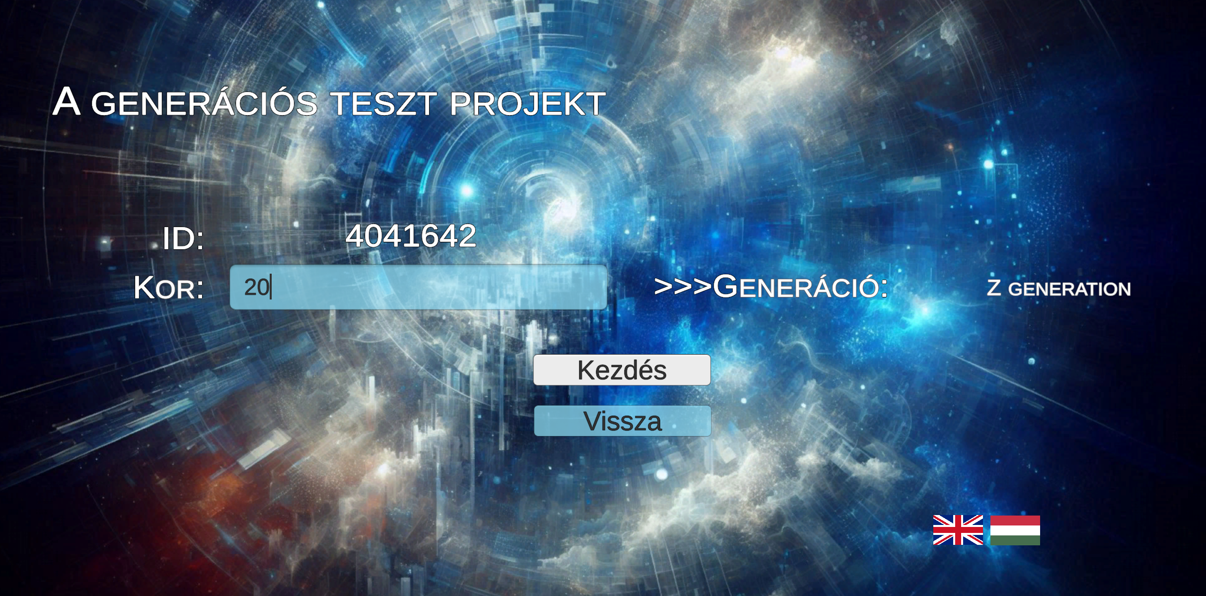
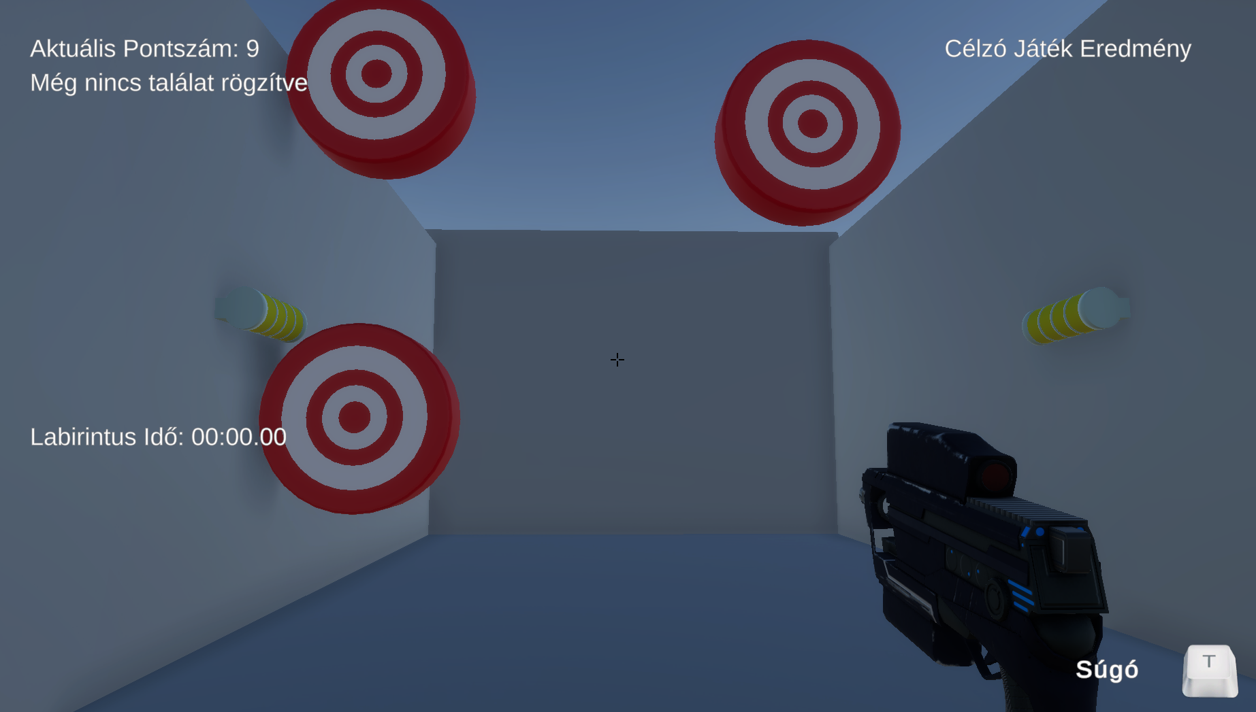
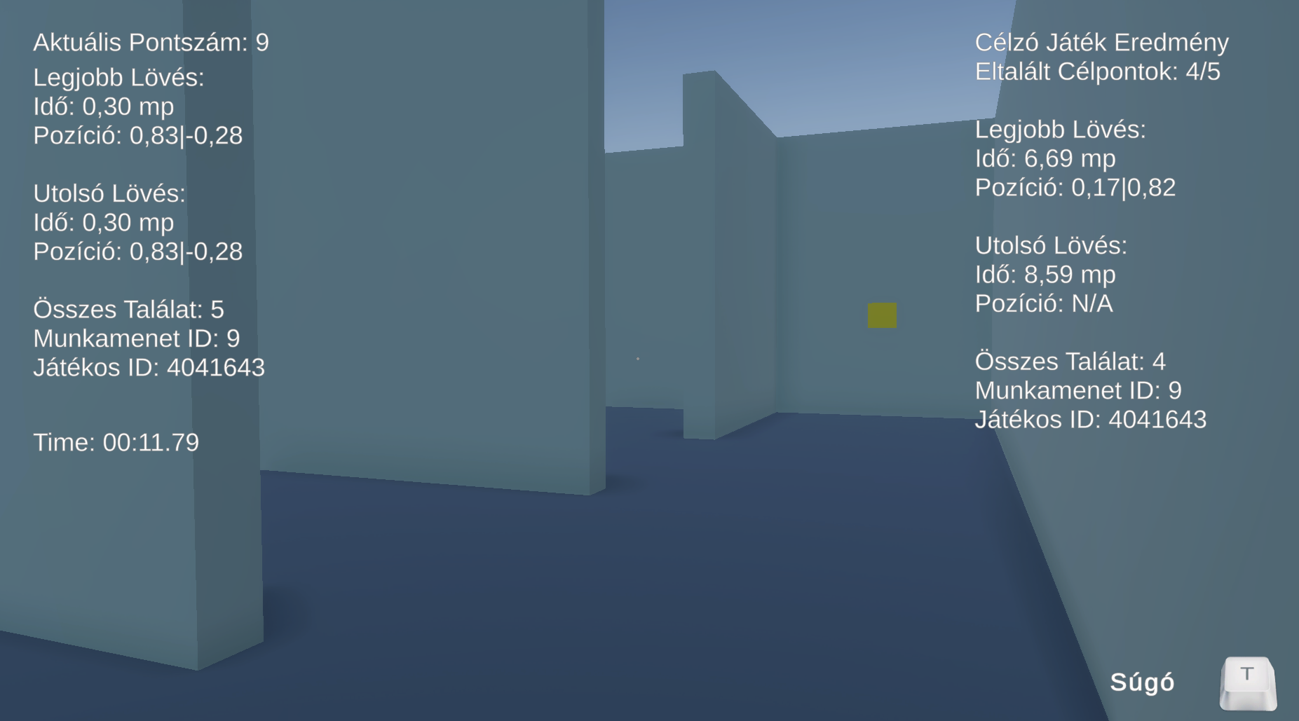
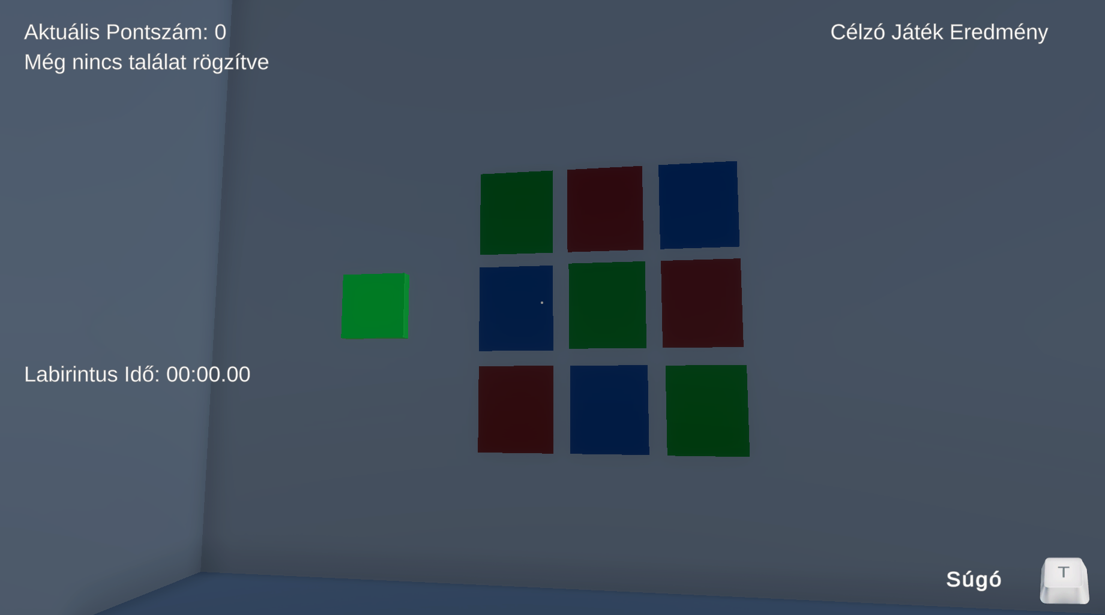
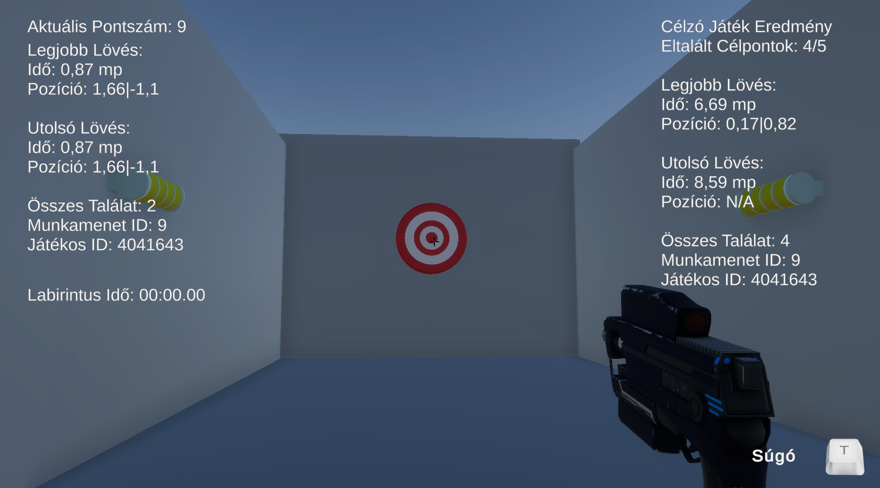
Különböző szintek II.
6/13
Adatok bekérése és ID generálás
2. Szint
4. Szint
1. Szint
3. Szint

Slide 7
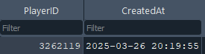
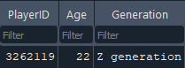
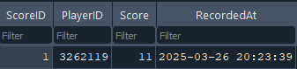
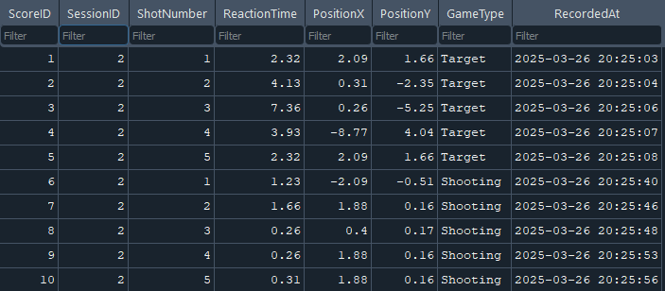
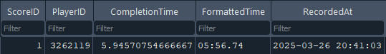
Adatkezelés I.
7/13
Lokális SQLite alapú adatbázis létrehozása
Dátum alapú azonosító generálás
Anonim azonosító alapú adat tárolás
Szintek szerinti eredmény mentés
Biztonsági adatmentés JSON formába

Slide 8


Tesztelés és hibajavítások I.
8/13
Első build 1.0
Szint logikák
Játékos irányítás
Pálya design
Adatmentés
Visszajelzések
Oktató/segéd anyagok
Második build 1.1
Játéktér
Lineáris játékmenet
Adatmentés
Irányítás átdolgozása
Játékok élvezeti javítása
Szükséges hibajavítások
Harmadik build 1.2 (végső)
Átlátható játékmenet
Visszajelzések
Segédfunkciók
Átdolgozott irányítás
Egyéni azonosító generálás

Slide 9

Tesztelés és hibajavítások II.
9/13
A játék átesett előzetes teszteken ahol a visszajelzések alapján ki lehetett javítani a játékmenet élvezetét befolyásoló és rejtett hibáit egyaránt.
Például.:
Játékmenet átláthatóságának kijavítása
Játékok előtti bevezető szöveg pontosítása
Továbbfejlesztési lehetőségek kiaknázása

Slide 10

Tesztelés és hibajavítások III.
10/13
Minta mennyiség: min. 20 fő
Korosztály: kevert (minél szélesebben)
Tesztidőszak: ápr. 01. – ápr. 20
A tesztidőszak folyamán megtörténik az adatgyűjtés majd annak lezárásakor kiértékelésre és összevetésre kerülnek.

Slide 11
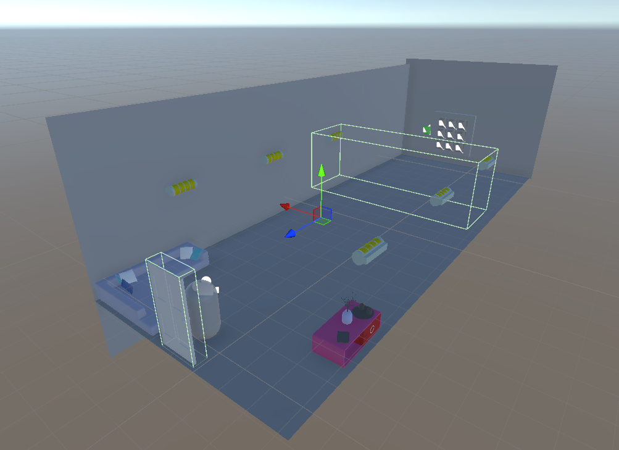
Nehézségek
11/13
Moduláris ablak programozása és beállítása
„Game break” lehetőségek ellehetetlenítése
Célba lövő szintmechanikák meghatározása
„Triggerelő zónák” scriptírása és beállítása

Slide 12
Továbbfejlesztési lehetőségek
12/13
Adatbázis
Futtatási környezet
Grafika
Lokális adatbázis és biztonsági mentés
Asztali környezetben történő futtatás
Egyszerű megjelenés és textúrák
Szerver szintű adatbázis lokális biztonsági mentéssel
Webes futtatás
Szebb, részletesebb modellek és UI
Szerver szintű Adatbázis
Weben történő futtatás
Grafikai továbbfejlesztés

Slide 13
Köszönöm a figyelmet!
13/13
Terv I.
Irodalomkutatás
Elkészített koncepcióterv
Játékok logikáinak elkészítése
Játékok mérhetőségének megoldása
Terv II.
Vizuális elemek kialakítása
Játékkörnyezet kialakítása
Tesztelési adatbázis előkészítése
Tesztelés
Tesztek statisztikai elemzése

